Slide 1
DEMOKRACIE EU V PRAXI Vyjádřete svůj názor za pomoci evropské občanské iniciativy
Lekce 1
Stručný úvod o fungování EU

Slide 4
EU Hodnoty
„
„Unie je založena na hodnotách úcty k lidské důstojnosti, svobody, demokracie, rovnosti, právního státu a dodržování lidských práv, včetně práv příslušníků menšin. Tyto hodnoty jsou společné členským státům ve společnosti vyznačující se pluralismem, nepřípustností diskriminace, tolerancí, spravedlností, solidaritou a rovností žen a mužů.“
Článek 2 Lisabonské smlouvy
Svoboda
Lidská důstojnost
Rovnost
Demokracie
Právní stát
Lidská práva

Slide 5
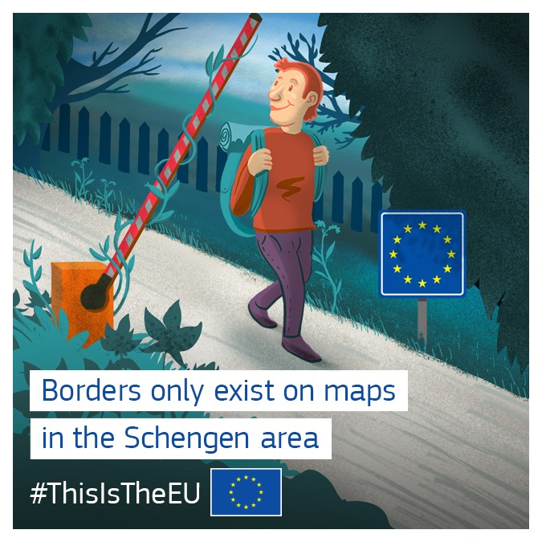
Schengenský prostor
27 států*
Společná vízová politika pro návštěvníky z třetích zemí
*K 1. lednu 2023
Žádné hranice mezi členskými státy

Slide 6
Současní členové schengenského prostoru
12
7
20
26
6
1 Rakousko
2 Belgie
3 Chorvatsko 4 Česko 5 Dánsko 6 Estonsko 7 Finsko 8 Francie
9 Německo
10 Řecko
11 Maďarsko 12 Island 13 Itálie 14 Lotyšsko
14
15 Lichtenštejnsko 16 Litva
17 Lucembursko
18 Malta
19 Nizozemsko
20 Norsko
21 Polsko
22 Portugalsko
23 Slovensko
24 Slovinsko
25 Španělsko
26 Švédsko
27 Švýcarsko
5
16
19
21
2
9
17
4
23
15
1
11
8
27
24
3
13
22
25
10
18

Slide 8
Jednotný trh a celní unie
Zboží
Kapitálu
Volný pohyb čeho:
Lidé
Služeb

Slide 9
O čem může EU vydávat právní předpisy?
Celní unie
Jednotný trh
Doprava
Migrace a vnitřní věci
Pravidla hospodářské soutěže
Zaměstnanost a sociální věci
Transevropské sítě
Veřejné zdraví
Měnová politika
Zemědělství
Energetika
Výzkum a vesmír
Obchod
Rybolov
Spravedlnost
Rozvojová spolupráce a humanitární pomoc
Mořské rostliny a živočichové
Životní prostředí
Základní práva
Ochrana spotřebitele

Slide 10
Oblasti, ve kterých může EU podpořit vnitrostátní opatření
Veřejné zdraví
Civilní ochrana
Průmysl
Správní spolupráce
Kultura
Vzdělávání a odborná příprava, mládež a sport
Cestovní ruch

